Slide 1
Power Cycle, Vélo-Station de recharge pour appareil mobile.
PAR MAXIME RICHARD, PARTIE SIN DU PROJET POWER CYCLE

Slide 2
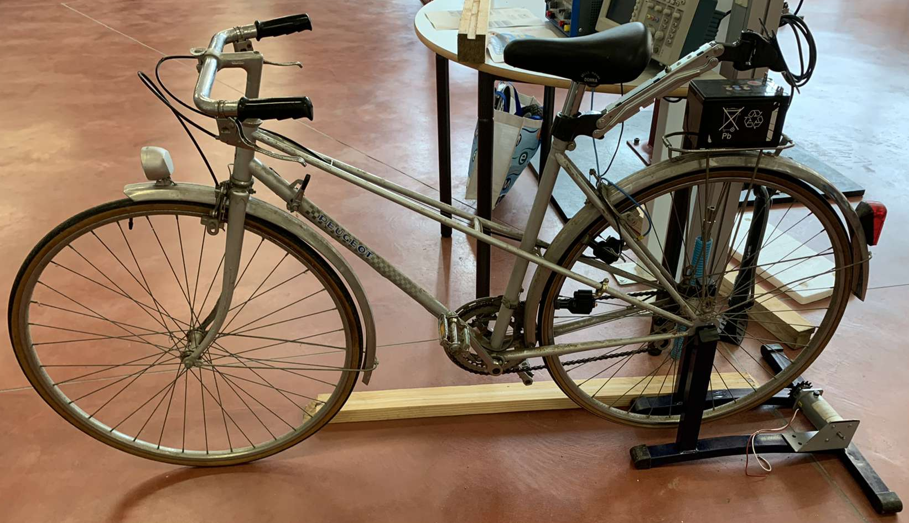
LE PROJET POWER CYCLE, C’EST QUOI ?
Enjeux :
Produire de l’énergie d’une source renouvelable et l’adapter à la recharge d’un téléphone
Problématique :
Comment accéder à une station de recharge qui utilise des énergies renouvelables

Slide 3
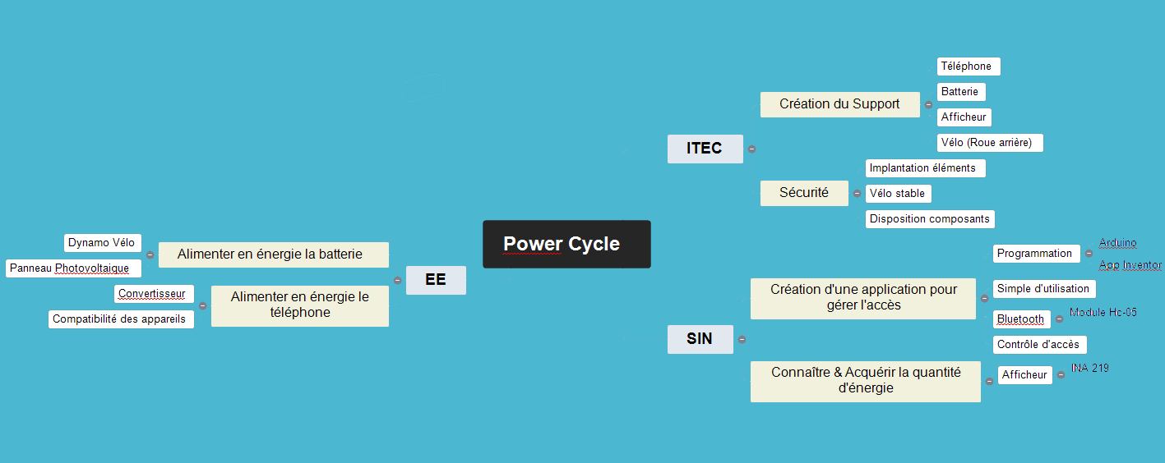
CAHIER DES CHARGES
Alimenter la batterie du vélo & le téléphone
Avoir un système sécurisé & Contrôler l’accès
Gérer la compatibilité des appareils
Acquérir la quantité d’énergie produite & déliverée
Utiliser le système convenablement

Slide 4
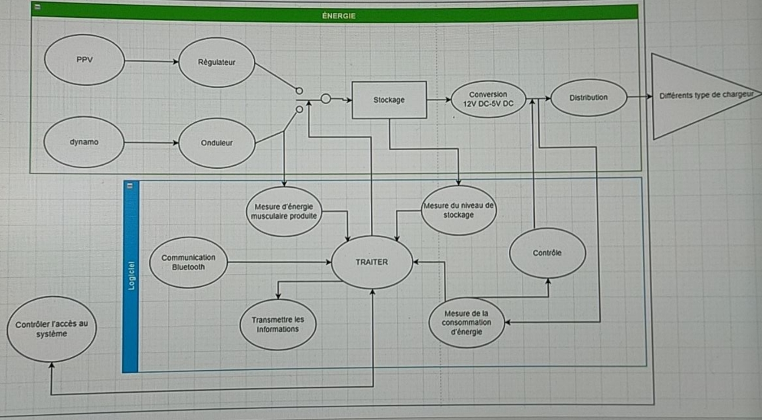
SCHÉMA FONCTIONNEL RÉSUMANT LES DOCUMENTS DEMANDÉS
Dans le Vélo, nous avons deux sources d’énergies, l’énergie Solaire & l’énergie Mécanique.
Ces deux mêmes sources d’énergies sont connectées a un régulateur & un onduleur, afin de les stocker dans la batterie.
La batterie est reliée a un convertisseur d’énergie qui va convertir l’énergie récupérée afin de la distribuer pour recharger les téléphones.
La batterie est aussi reliée a la carte Arduino, qui, grâce a la carte Arduino et un module, permettra de traiter le niveau de stockage.
L’énergie récupérée par le Panneau, par la Dynamo & l ’énergie consommée seront aussi récupérée par la carte Arduino afin d’être affichée sur l’INA 219.
Les informations seront traitées par la carte Arduino, qui renverra les informations
Pour contrôler l’accès, on utilisera un Module Bluetooth, qui, lorsque que un utilisateur voudra se connecter, il devra s’identifier, et si l’identification est incorrecte, l’utilisateur ne pourra pas recharger son téléphone

Slide 5

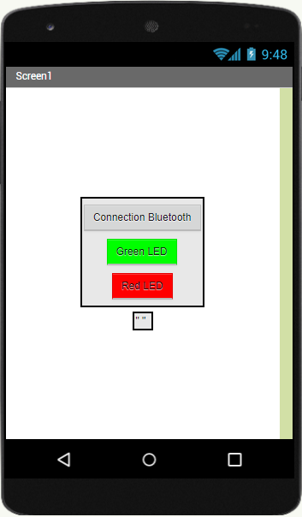
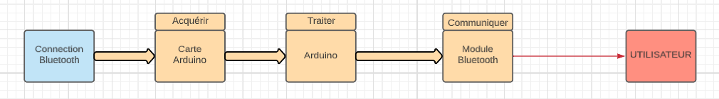
PARTIE SIN : APPLICATION
Objectifs :
Authentifier l’utilisateur pour lui autoriser ou non l’accès a la recharge
Chaine d’information

Slide 6
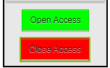
PARTIE SIN : APPLICATION
Utilisation
Utilisée pour « ouvrir » l’accès au vélo a l’utilisateur et afin d’enclencher la recharge du téléphone
Ouvre l’accès a la personne
Bloque l’accès a la personne

Slide 7
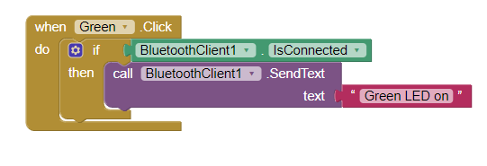
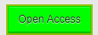
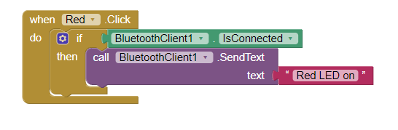
PARTIE SIN : APPLICATION
Cheminement de l’information
Envoie la chaine de charactère a la carte Arduino pour Allumer la LED
Envoie la chaine de charactère a la carte Arduino pour Eteindre la LED

Slide 8
PARTIE SIN : BLUETOOTH
Caractéristiques :
La norme Bluetooth permet de connecter des appareils entre eux par une liaison à courte distance sans fil, elle permet ainsi de relier simplement entre eux un ordinateur et son imprimante, un smartphone et une enceinte audio etc.

Slide 9
PARTIE SIN : BLUETOOTH
Avantages
Le Bluetooth étant un canal haut débit, il permet d'envoyer instantanément des données au utilisateurs intéressés qui se trouvent à proximité du point de connexion. C'est totalement gratuit pour l'utilisateur. Le Bluetooth dispose en outre d'une audience de masse.

Slide 10
PARTIE SIN : BLUETOOTH
Inconvénients
La consommation de batterie est très importante lorsque on laisse le Bluetooth allumé pendant un long moment
La portée du Bluetooth n’est pas très grande, seulement de quelques mètres & n’est pas très parfaite lorsque il y a un mur entre le point d’accès & l’utilisateur
Sur tous les appareils, lorsque on utilise la connexion Bluetooth, elle peut parfois être très lente, de sorte que la connexion Bluetooth n’est pas fortement recommandé dans tous les cas.

Slide 11
MERCI D’AVOIR SUIVI !
SI VOUS AVEZ DES QUESTIONS, N’HÉSITEZ PAS

Slide 12
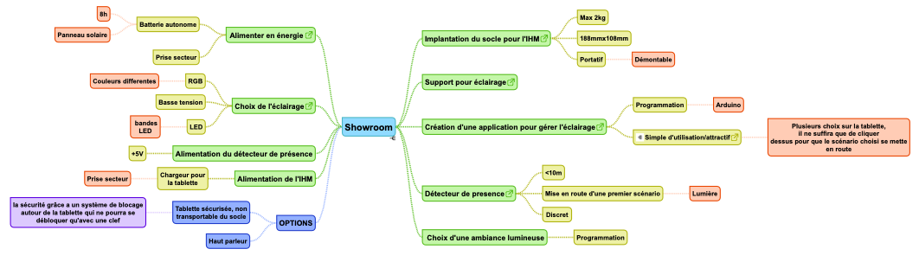
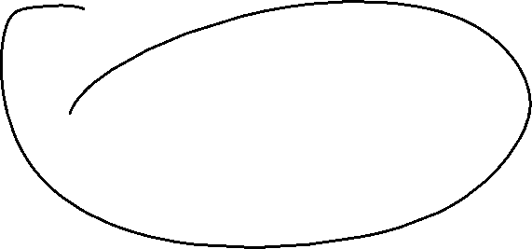


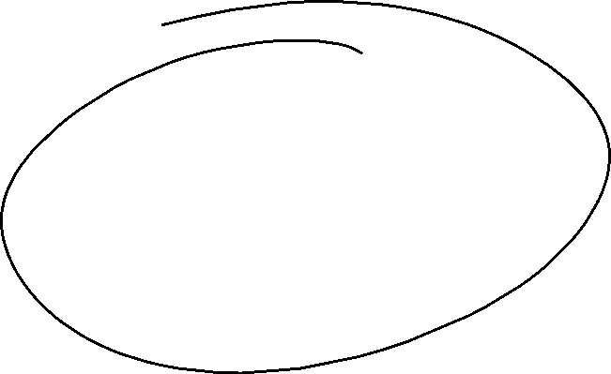
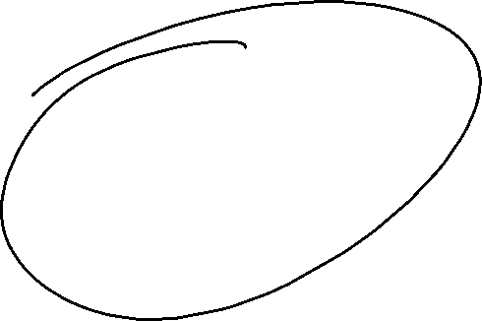
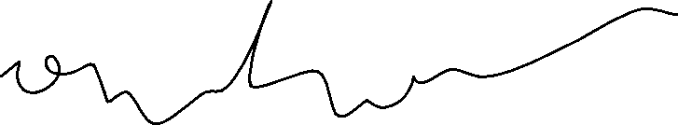
CARTE MENTALE DU CAHIER DES CHARGES
Ensuite, dans cette diapositive, nous avons la carte mentale représentative du Cahier des Charges par ses fonctions et ses contraintes.
En vert, les fonctions de services.
En jaune, les contraintes.
En rouge, les solutions possibles.
Nous avons rajouté une branche “option” avec des idées qui ne sont pas demandés dans le cahier des charges.

Slide 13
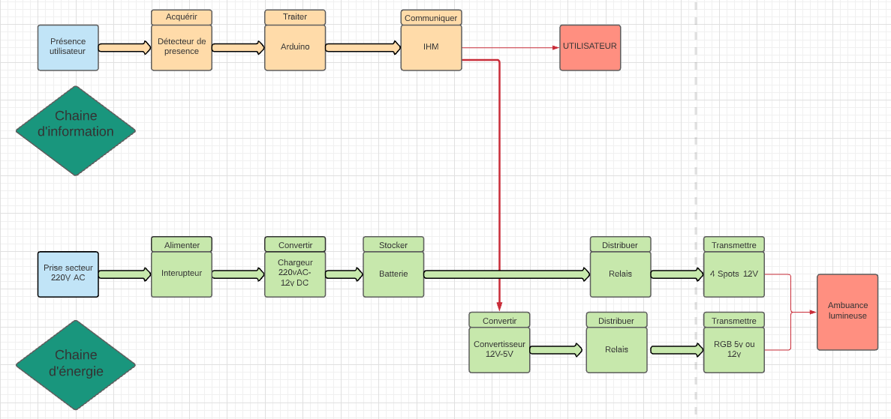
CHAÎNE D’INFORMATION & CHAÎNE D’ÉNERGIE
Dans cette diapositive, nous avons la chaîne d’information et la chaîne d’énergie, dont les détails ont été donnés grâce au Cahier des Charges.
Cela nous permet de séparer certaines choses dans deux chaînes : La chaîne d’information (orange) et la chaîne d’énergie (verte).
La chaîne d’information débute avec la présence d’un humain qui met en route le détecteur de présence qui acquiert la donnée, suivie de la carte Arduino qui traite cette donnée et la transmet à l’IHM qui les communique à l’utilisateur.
La chaîne d'énergie nous montre comment nous allons alimenter nos spots et nos LEDS pour l’ambiance lumineuse.

Slide 14
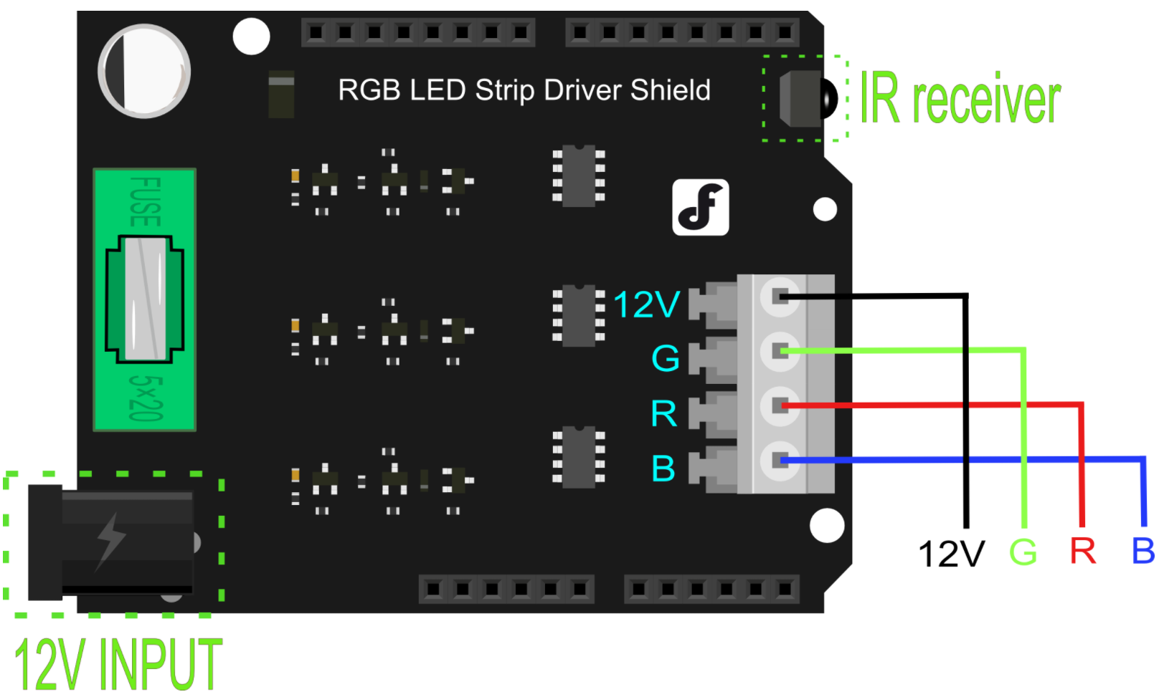
SHIELD
Nom : RGB LED Strip Driver Shield
Permet de piloter une bande LED grâce à une carte Arduino.
Compatible avec le ¾ des Arduinos disponibles sur le marché.
"Puissance électrique maximale" qui sort du Shield peut aller jusqu’à 72W (Ou 2A par sortie)

Slide 15
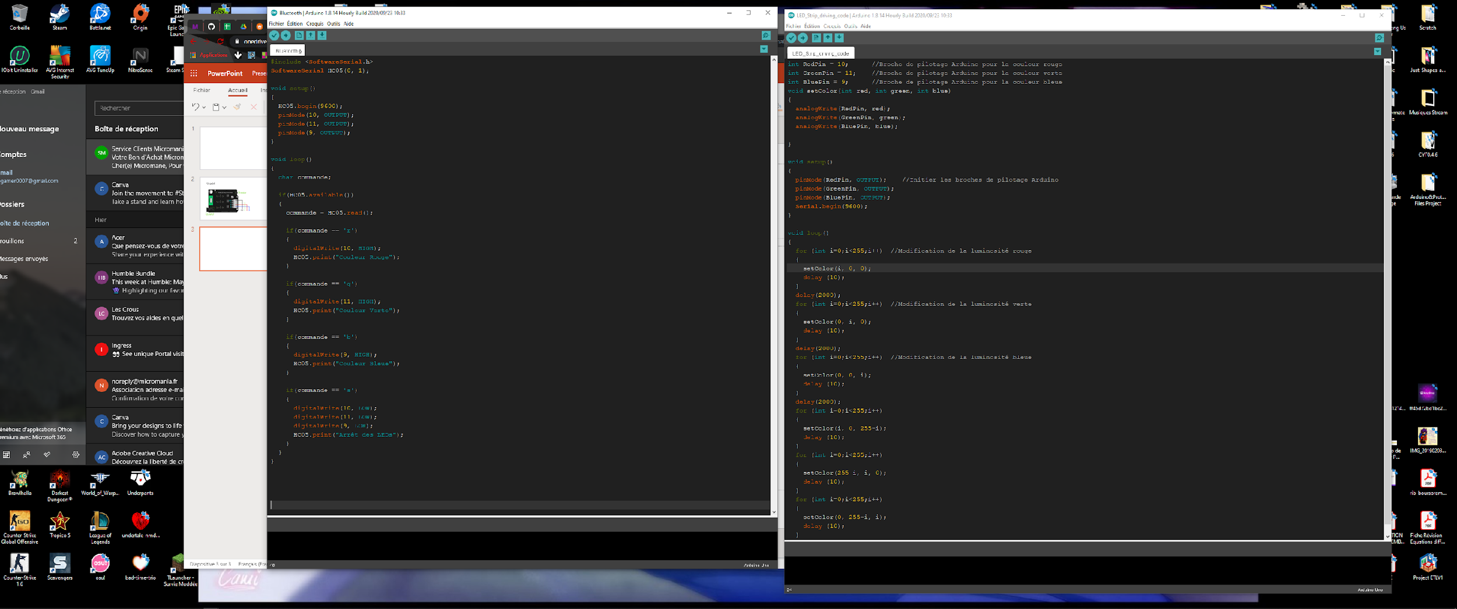
CODE ARDUINO POUR UNE SÉQUENCE AUTOMATIQUE DES LEDS
Dans l’encadré rouge, nous pouvons voir le réglage des Broches de pilotage Arduino pour les couleurs (Lire le reste).
Dans l’encadré blanc, on peut voir le Void Setup, ou le paramétrage du mode des broches pour la suite du programme, puis la mise en route de la librairie serial en 9600 bauds.
Dans l’encadré jaune, on peut voir le début du Void Loop, ou le programme qui continuera de tourner en boucle.
Dans le sous-encadré vert, le programme pour modifier la luminosité rouge, dans la boucle “Quand”, la condition dit que “I=0, tant que i<255, on rajoute +1 à I", et le programme est le même pour les autres couleurs de l’encadré Jaune.

Slide 16
CODE ARDUINO POUR UNE SÉQUENCE AUTOMATIQUE DES LEDS
Dans l’encadré Orange, le programme est à peu près le même, excepté le fait que les couleurs font une sorte de fondu, c’est-à-dire que, pour le début, comme on a comme dernière couleur active le bleu, et donc comme valeur 255, on lui met ‘’-i’’ a chaque boucle, et ainsi de suite pour les deux autres boucles.

Slide 17
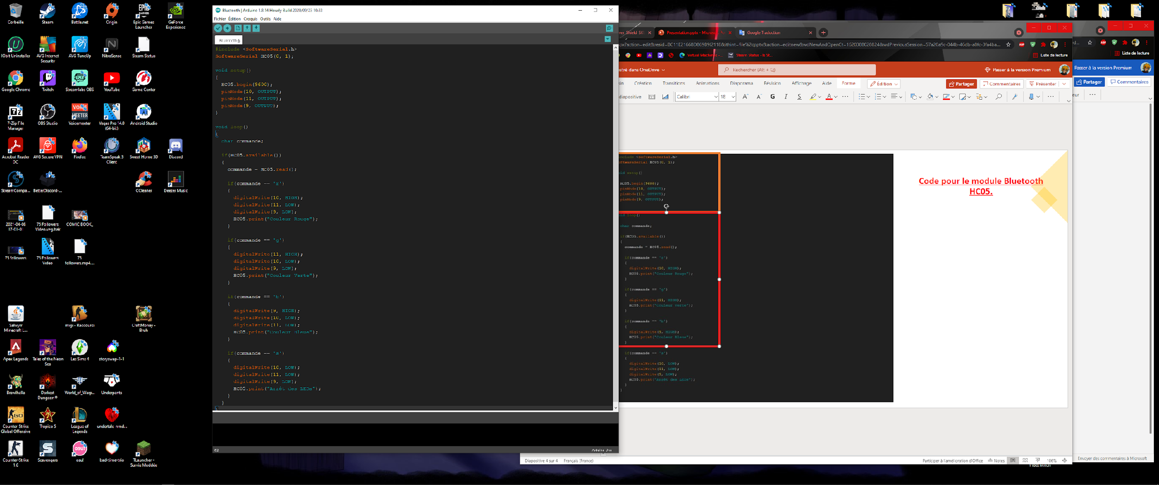
Code pour le module Bluetooth HC05.
La partie jaune, qui est la ligne de code qui arrête toutes les LEDs.
En orange, la partie Setup.
La partie rouge, qui permet au programme d’allumer une seule LED.

